Slide 1
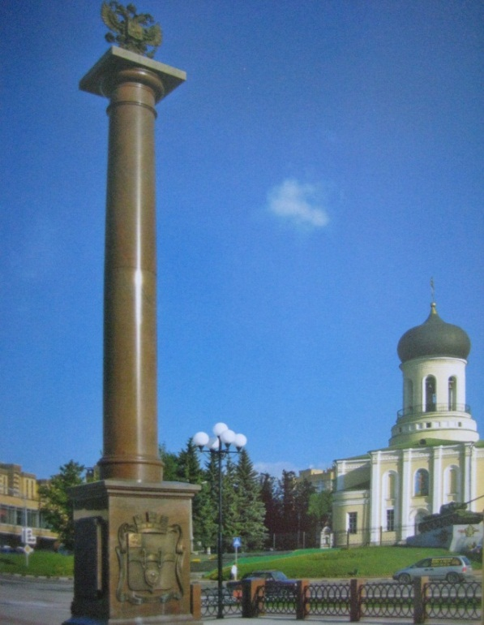
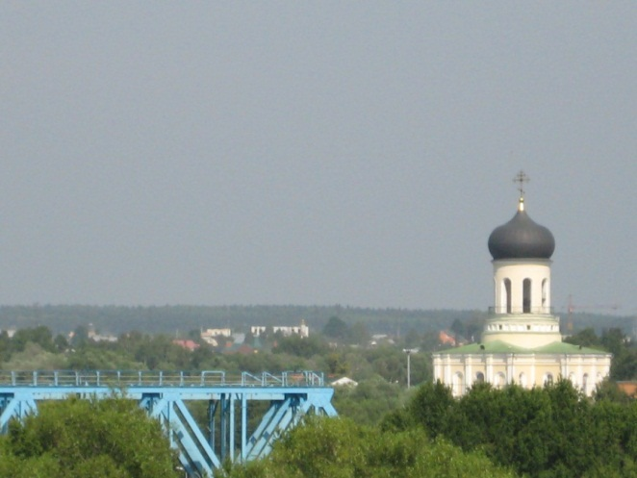
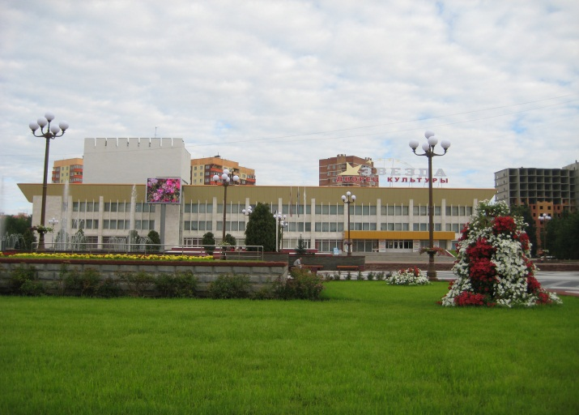
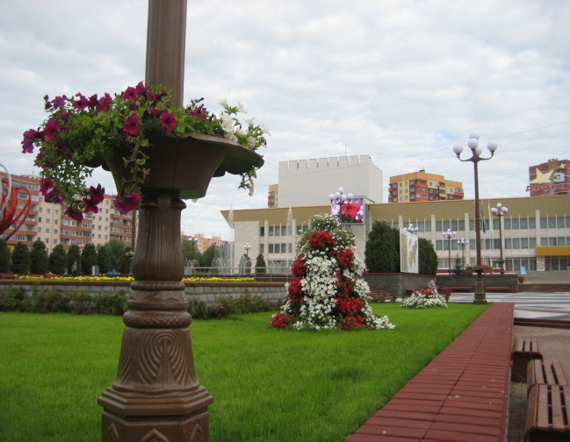
МБУ «Архив
Наро-Фоминского
городского округа»
Московской области

Slide 2

Наро-Фоминский
Дом пионеров
***
Архивные страницы истории

Slide 3



Из истории создания пионерской организации
в Наро-Фоминске

Slide 4
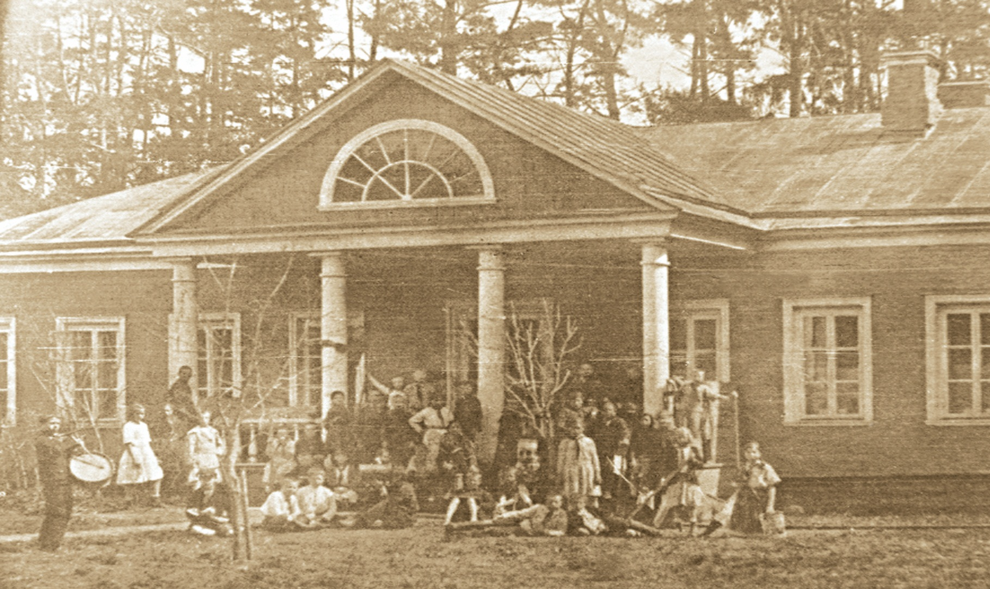
30- е годы. Фото из фондов Наро-Фоминского
историко-краеведческого музея

Slide 5
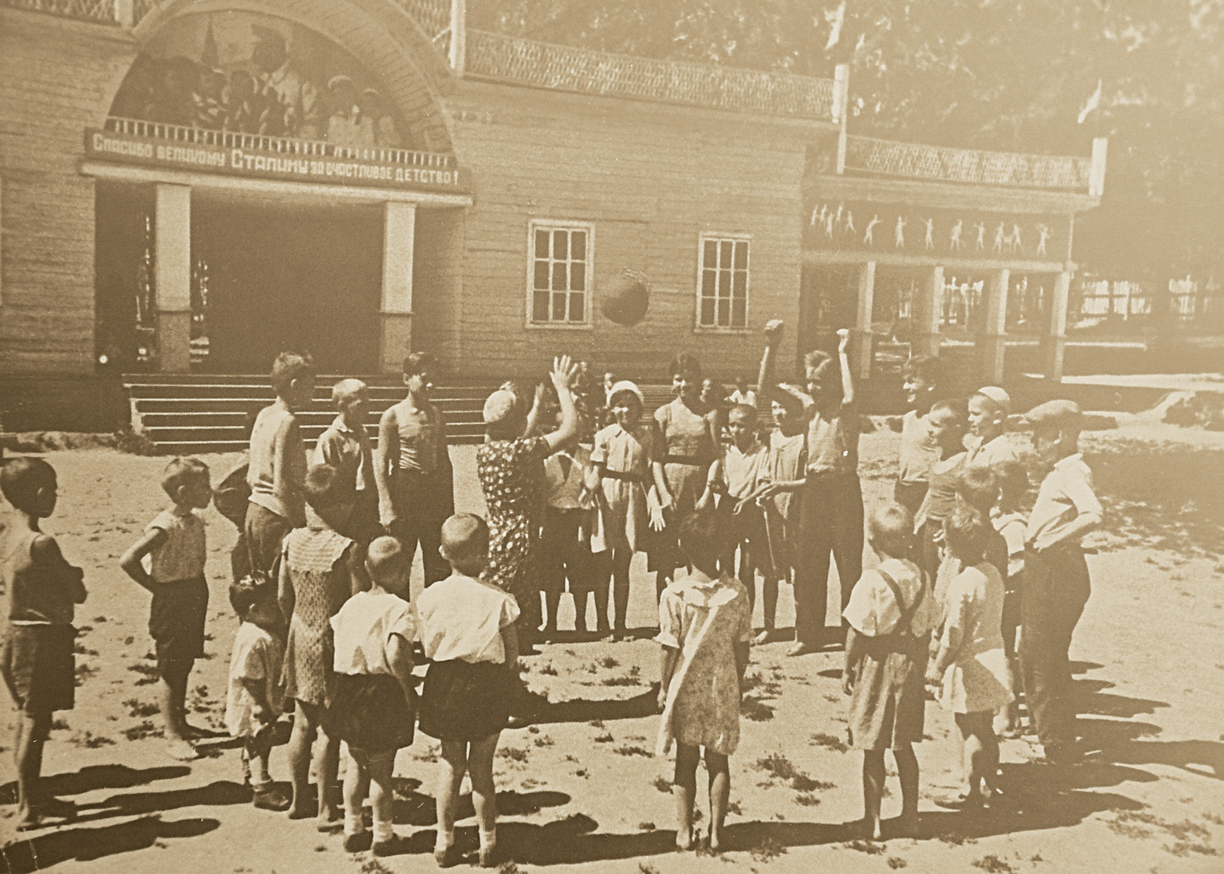

30-е годы. Мирное предвоенное детство…
Фото из фондов Наро-Фоминского
историко-краеведческого музея

Slide 6
Великая Отечественная война стала большой бедой и тяжелым испытанием для всего народа.
Несмотря на то, что большинство педагогов ушло на фронт, о детях заботились. Верили, что война обязательно закончится.
Ремонтировались помещения школ, восстанавливалась материально-техническая база.
Работали и дома пионеров .
Цель была одна- не отдать детей улице.

Slide 7
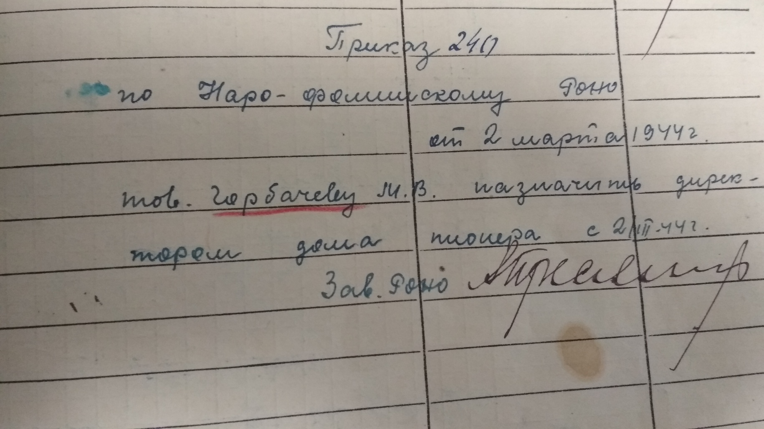
Приказ по Наро-Фоминскому РОНО №240 от 02.03.1944 г.
( Ф.113, оп.2,д.2.л.11)

Slide 8
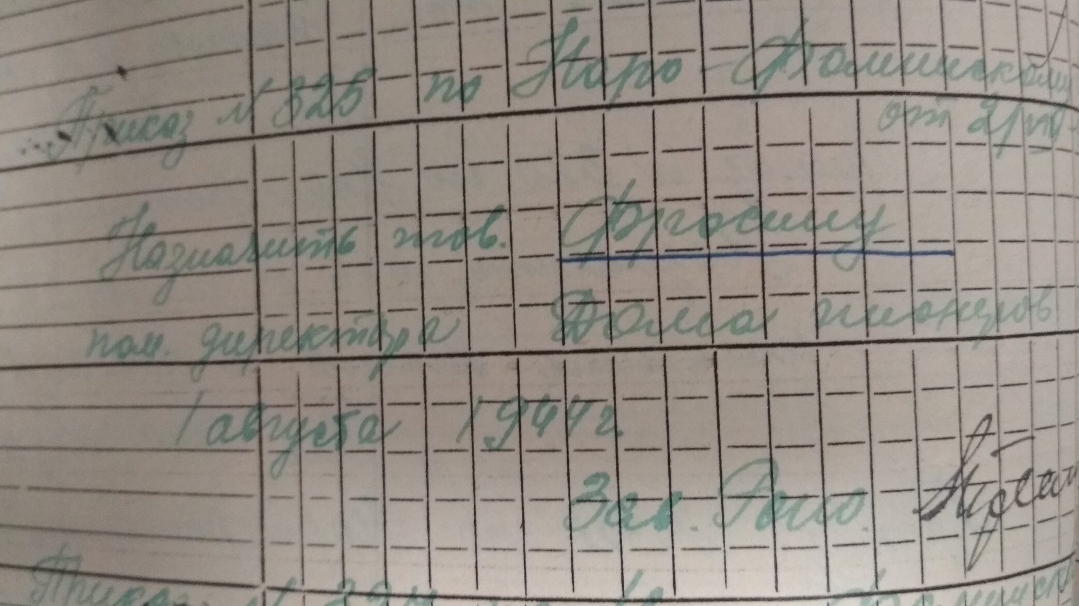
Приказ по Наро-Фоминскому РОНО
№ 325 от 2 августа 1944 г.
(Ф.113, оп.2,д.2.,л.26)

Slide 9
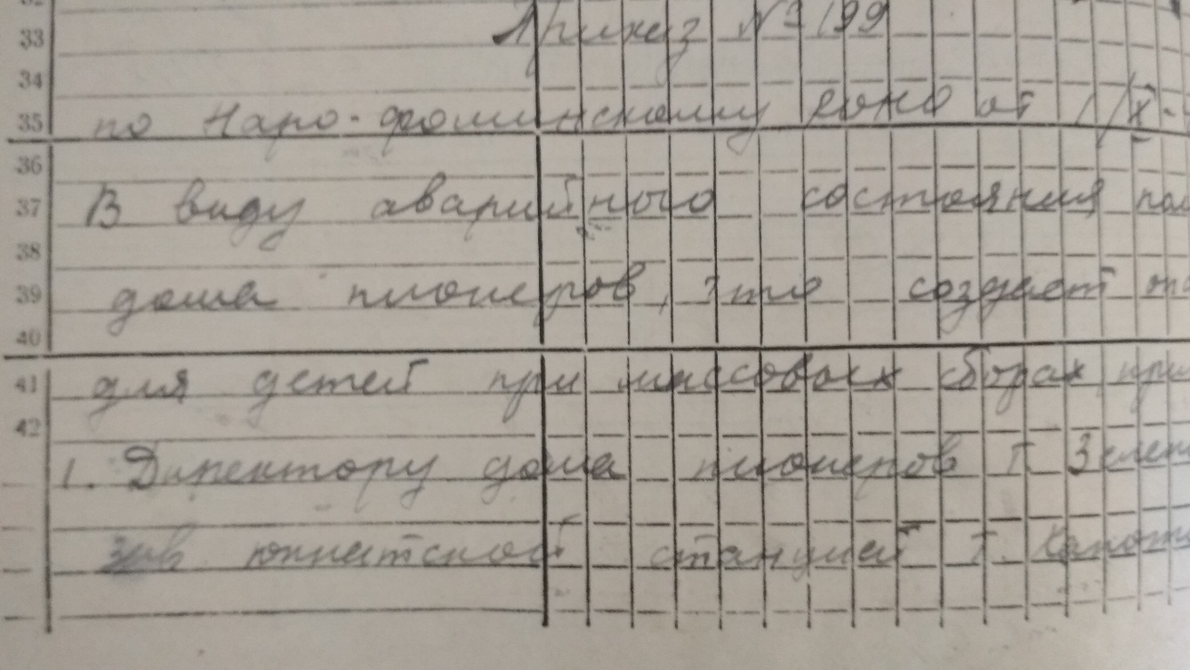
Приказ по Наро-Фоминскому РОНО № 119 от 01.10.1946 г.:
«Ввиду аварийного состояния помещения дома пионеров,
что создает опасность для детей при массовых сборах приказываю:
Директору дома пионеров т. Зелениной, зав. юнатской станцией
Капотову и зав. райкинофильмотекой т. Семину с 1 10. сего года перенести
массовую работу с детьми (кружки, беседы, киносеансы и т.п.) в школы…
Посещение детьми дома пионеров опасно из-за нависшего обвала потолка».
(Ф.113, оп.2,д.6.л.54)

Slide 10
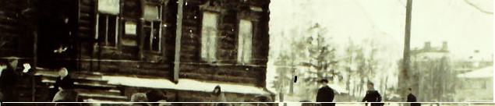
Здание, в котором размещался
Дом пионеров
(бывший дом купца Турецкого, ныне пересечение улиц М. Жукова и Калинина)
(фрагмент фото из фондов Наро-Фоминского
историко-краеведческого музея)

Slide 11
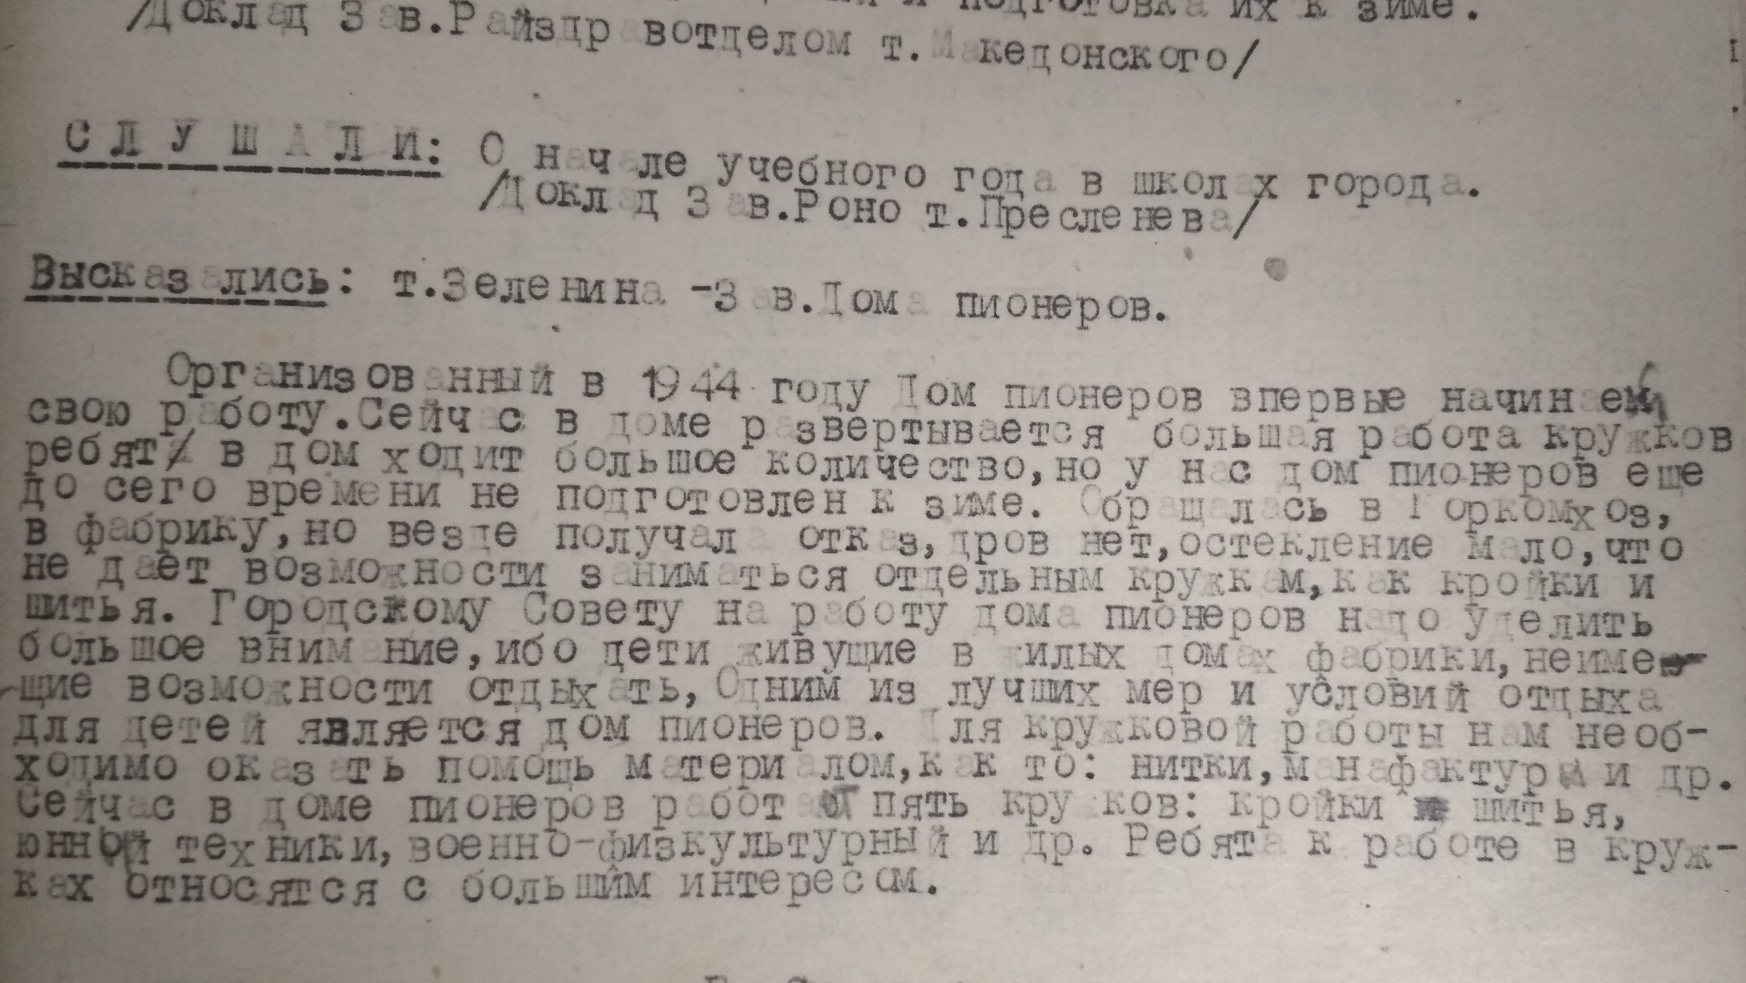
Протокол 26 сессии Наро-Фоминского горсовета от 24.09.1944 г.,
на которой рассматривался
вопрос о начале учебного года в школах.
Из выступления директора дома пионеров Зелениной
(Ф.82, оп.1,д.6.л.5)

Slide 12
Протокол 5 сессии Наро-Фоминского горсовета от 08.05.1954 года. Из выступления секретаря горкома ВЛКСМ Захватовой:
«В городе имеется дом пионеров, который заселен жильцами и оставшееся помещение, т.е. комната для работы пионеров ни в коей мере не удовлетворяет ребят. Пора освободить помещение дома пионеров от жильцов».
(Ф.82, оп.1,д.71.л.85)

Slide 13
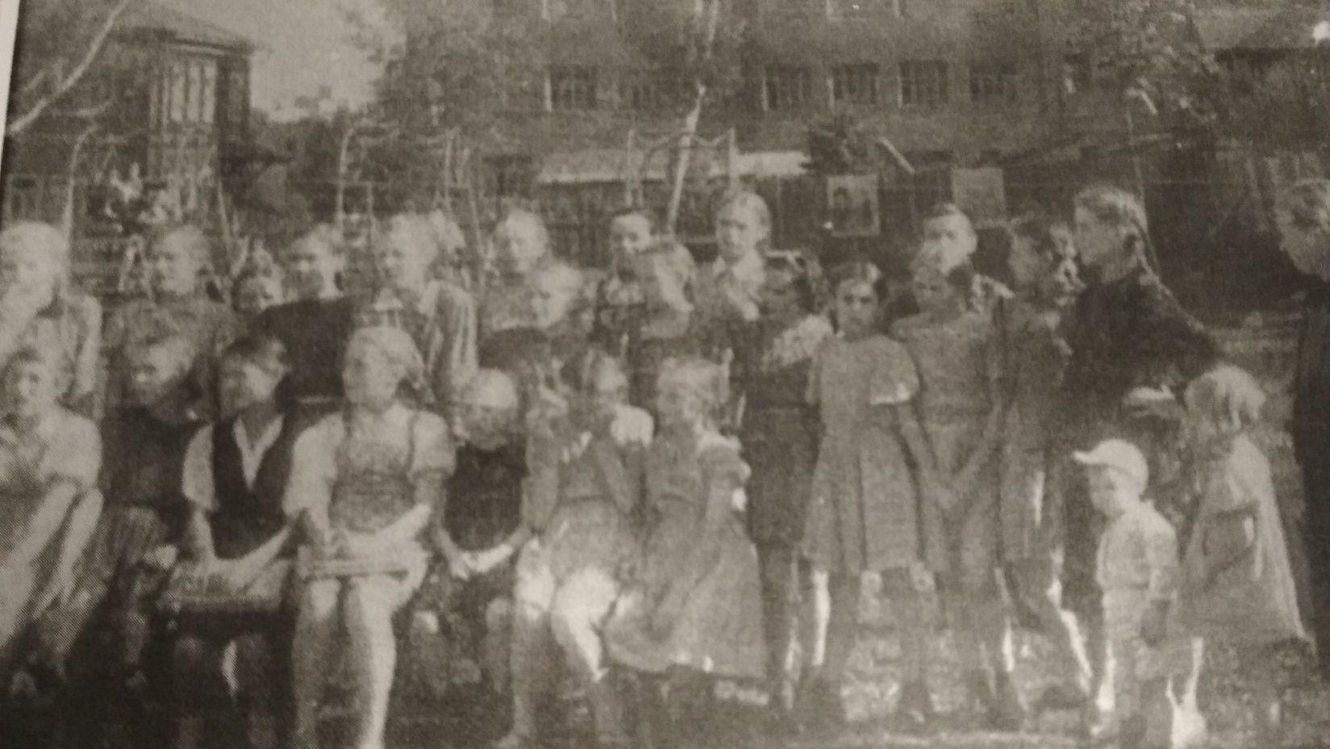

50-е годы . Слева- здание Дома пионеров.
Фото из личного архива Калиненко Л.Н.

Slide 14
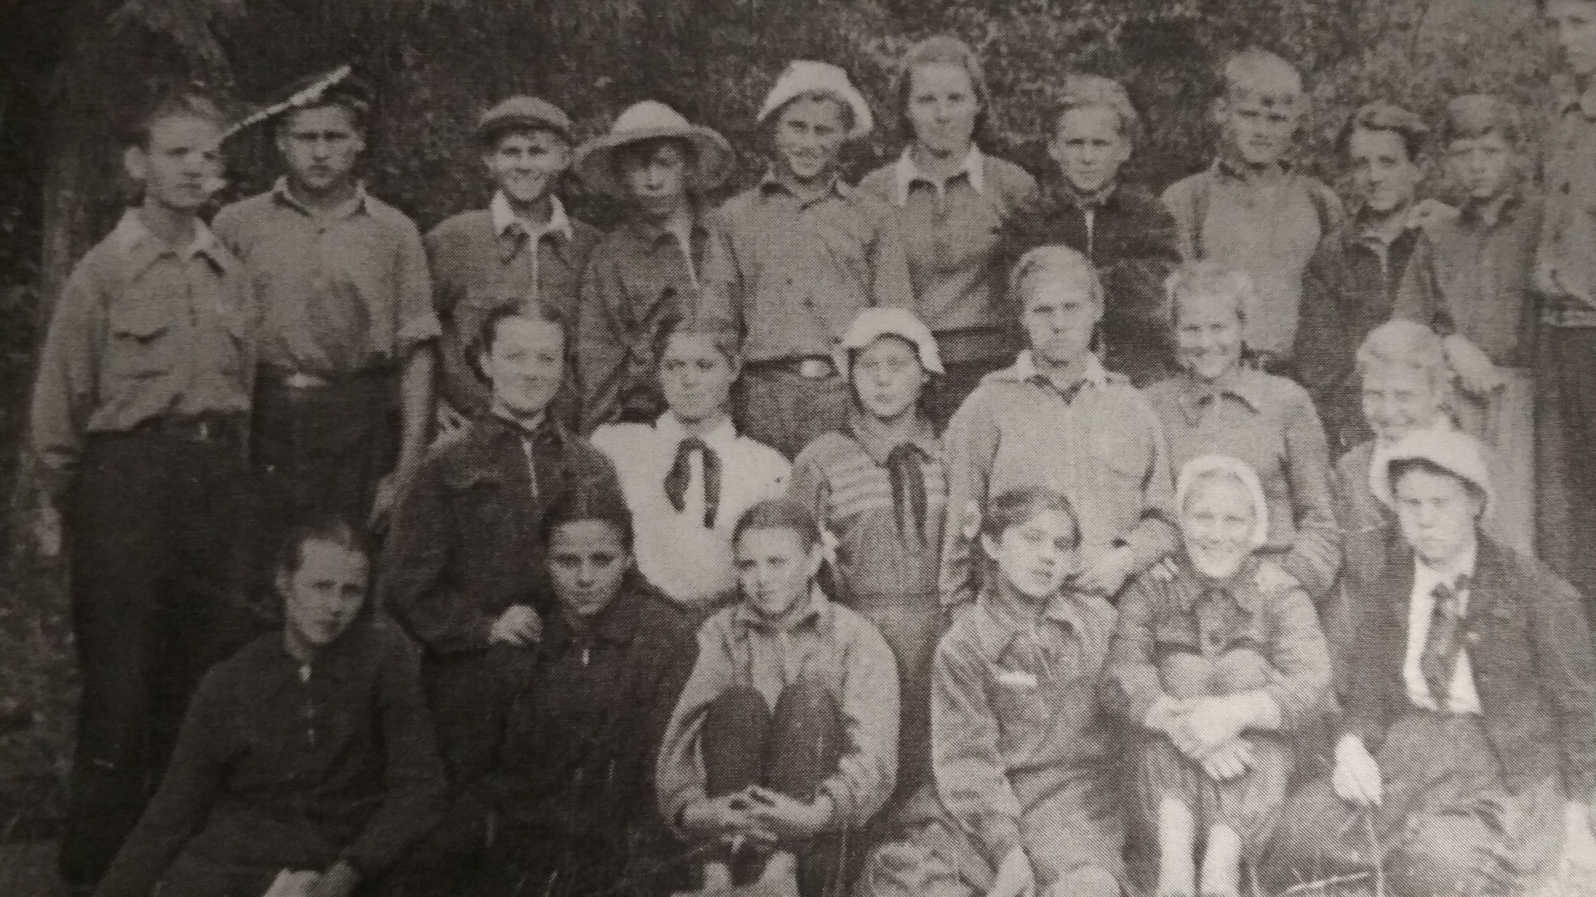
Пионеры 50-х.
Фото из личного архива Калиненко Л.Н.

Slide 15
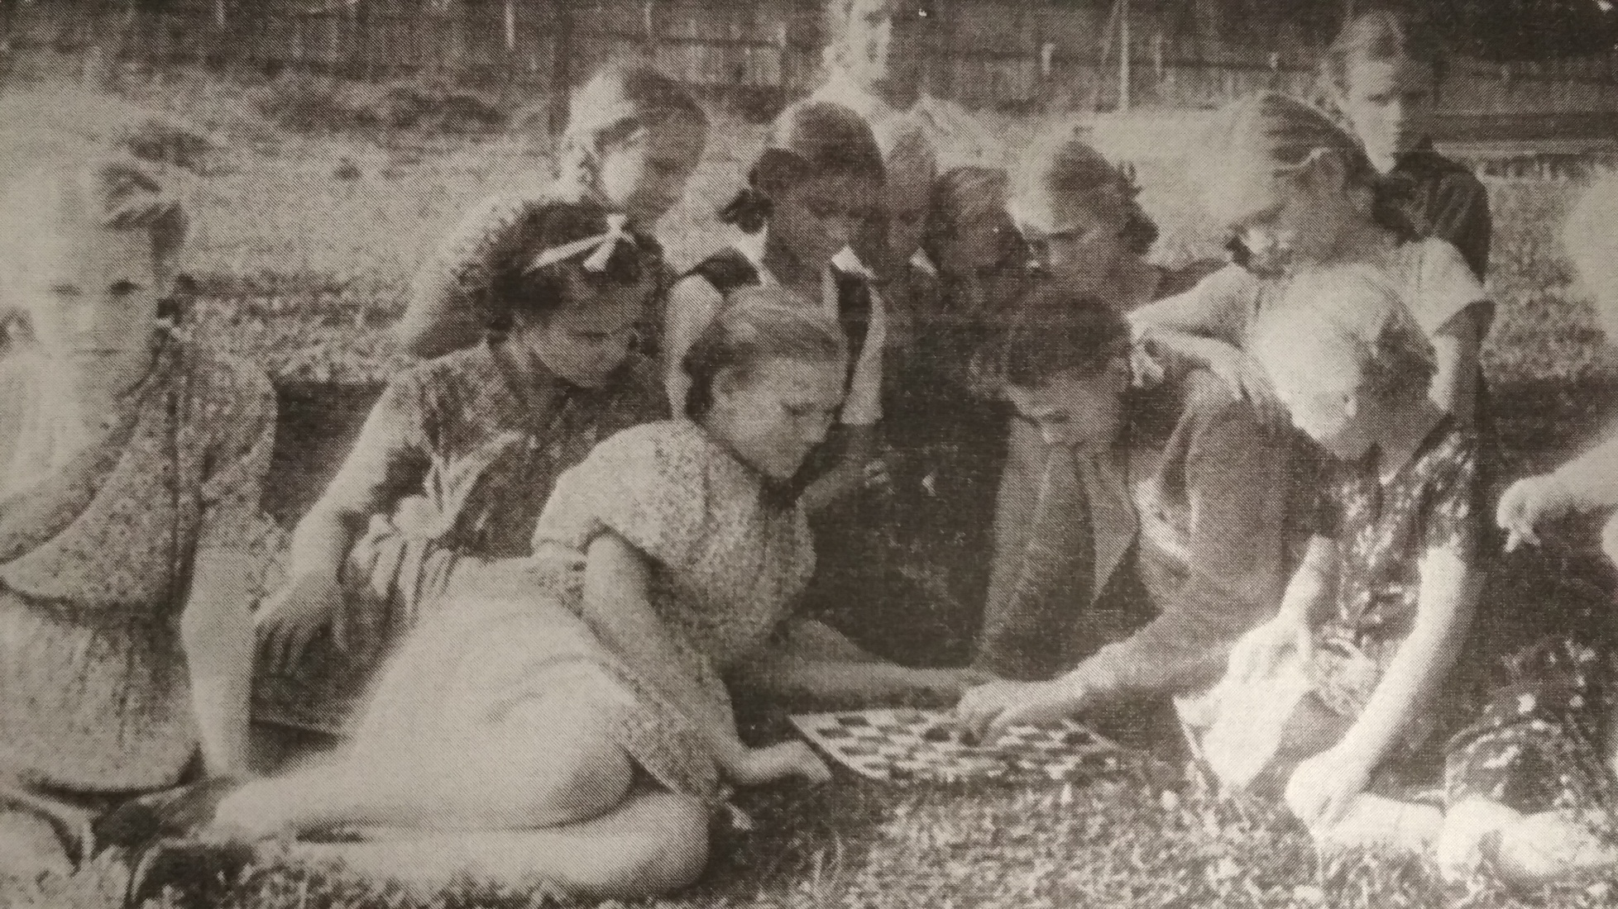
50-е годы.
Фото из личного архива Калиненко Л.Н.

Slide 16
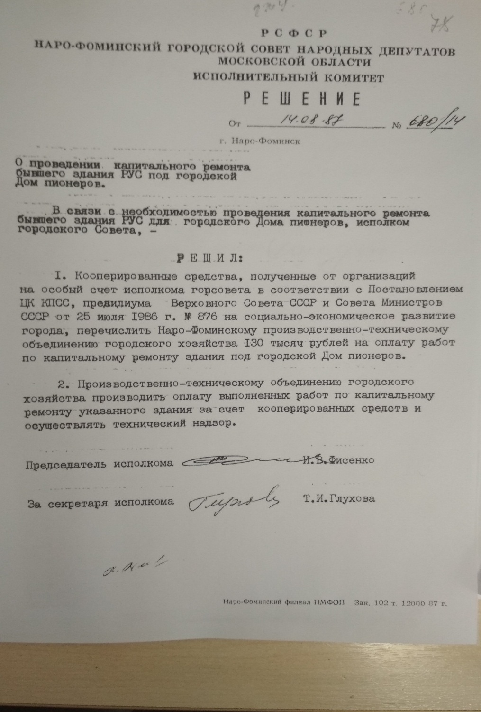
Решение исполкома Наро-Фоминского горсовета о проведении капитального ремонта здания РУС под городской Дом пионеров. 1987 год
(Ф.82, оп.1, д.1253, л. 78)

Slide 17
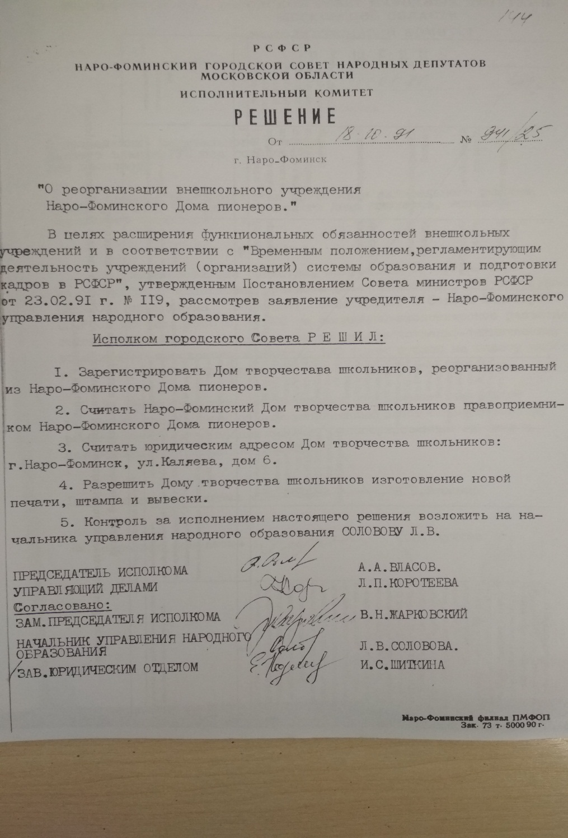
Решение исполкома Наро-Фоминского горсовета о реорганизации Дома пионеров ( 1991 год)
(Ф.82, оп.1, д.1500, л.144)

Slide 18

МБУ «Архив Наро-Фоминского
городского округа Московской области»
2019 год

